Slide 1
Презентацию подготовила: Павленко Е.В., педагог дополнительного образования КГБУ ДО АКЦДОТиК «Алтай».
Первостепенные и второстепенные
статьи расхода

Slide 2
Расход семьи -
это денежные средства, затраченные на содержание семьи.

Slide 3
Расходы делятся на три категории:
1. Расходы на текущую деятельность, то есть «на жизнь».
2. Расходы на активы, то есть на вклад в банке, квартиру и т. д., которые приносят или могут приносить доход, даже если человек не работает.
3. Социальные расходы – то, что необходимо платить государству по закону.

Slide 4
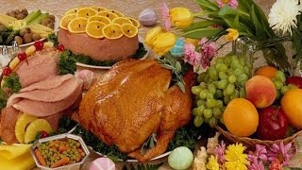
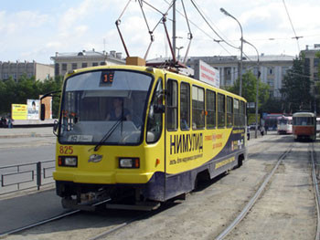
Расходы на текущую деятельность:
• расходы на питание;
• расходы на проживание, если у людей нет недвижимости в собственности;
• расходы на транспорт;

Slide 5
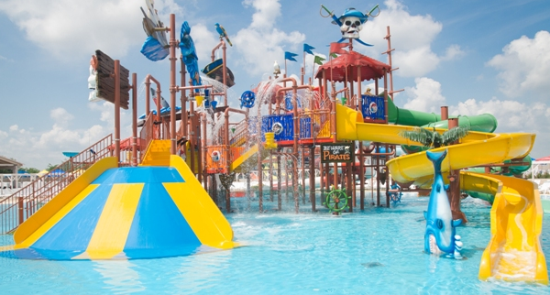
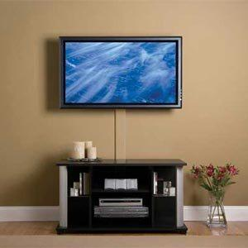
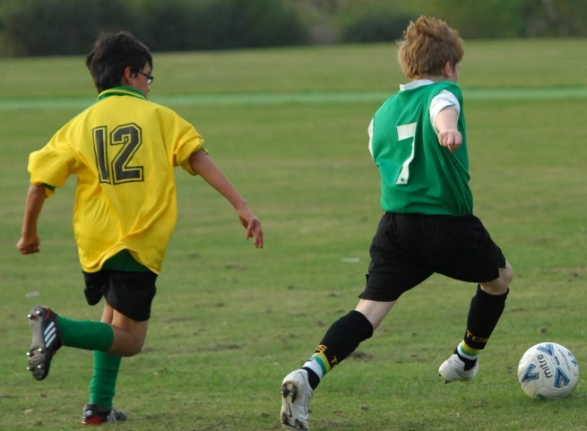
• расходы на досуг и отпуск;
• расходы на хобби и иные увлечения;
• расходы на телекоммуникации;
• расходы на лечение, спорт и т. д.

Slide 6
расходы на активы :
• расходы на развитие собственного бизнеса;
• расходы на обслуживание счета в банке;
• расходы на добровольное пенсионное обеспечение и накопительное страхование жизни и т. д.

Slide 7
социальные расходы :
• расходы на налоговые платежи;
• штрафы, пени;
• расходы на благотворительность и т. д.

Slide 8
Выпиши все свои расходы
№ | Расходы | Сумма рублей | Периодич-ность
1 | Питание в школе | 1200 | Ежемесячно
2 | Развлечение | 500 | Ежемесячно
 | Итого | 1700

Slide 9
Первостепенные траты —
траты на вещи, без которых человек не может обойтись.
Второстепенные траты—
траты на вещи, которые тебе хочется купить, но ты можешь обойтись без них.

Slide 10
Первостепенные статьи расхода
Еда
Коммунальные услуги
Связь
Транспорт
Одежда и обувь
Бытовая техника
Кружки, секции, занятия.

Slide 11
Необходимые и желаемые траты
Необходимые траты Желаемые траты
Еда Новый телефон
Коммунальные услуги Красивая сумочка
Связь Кафе с друзьями
Транспорт Новый ноутбук
Одежда и обувь
Бытовая техника
Кружки, секции, занятия

Slide 12
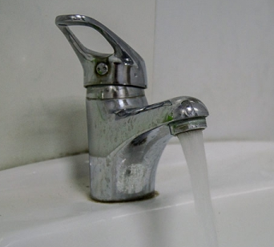
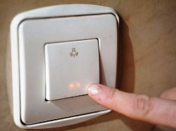
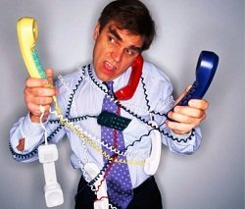
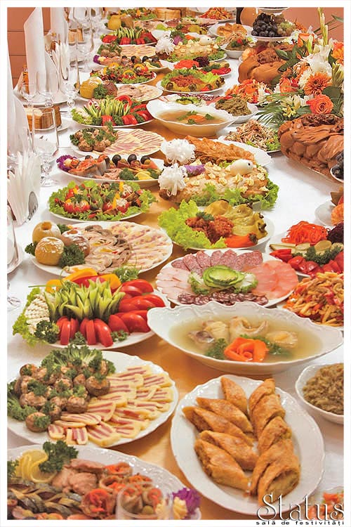
Как меньше тратить?
1. Ведение учета расходов.
2. Экономное использование электричества и воды.
3. Экономия на связи.
4. Экономия на питании.
5. Экономия на одежде, обуви.
6. Экономия на транспорте.
7. Экономия на досуге и развлечениях.
8. Экономия на походах в магазин.

Slide 13
СПАСИБО ЗА ВНИМАНИЕ!

